Slide 1

Государственное бюджетное общеобразовательное учреждение средняя общеобразовательная школа 667 Невского района Санкт-Петербурга
Творческий проект на тему «Набор для кухни»
Выполнил ученик 10 В класса
Романчиков Михаил

Slide 2
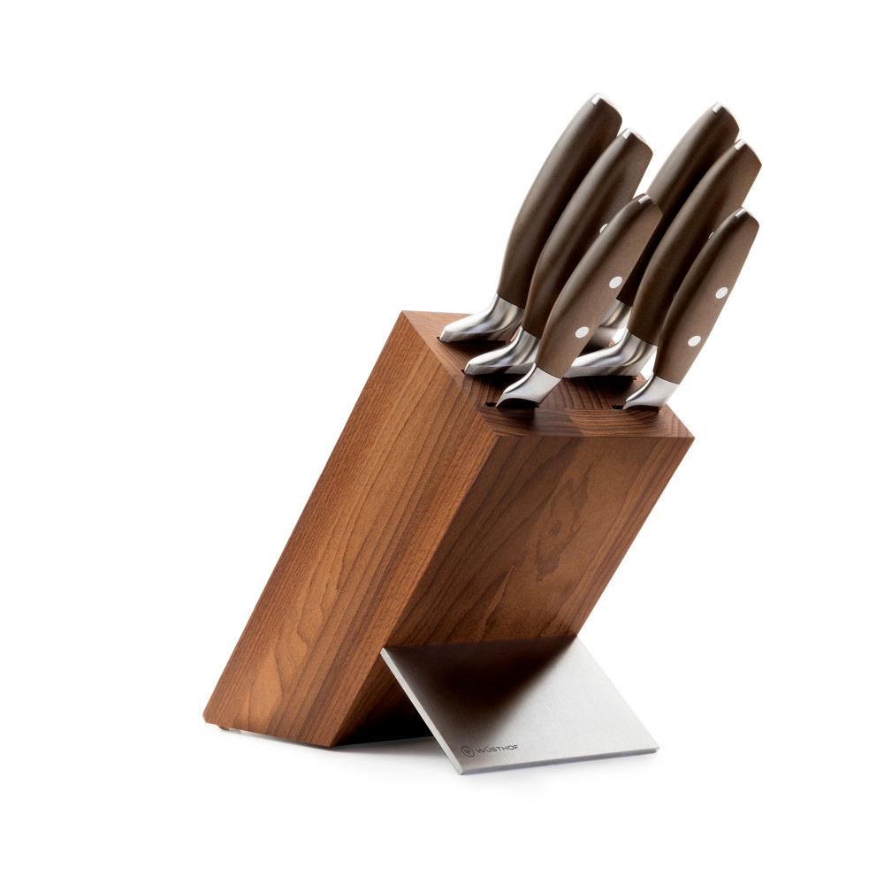
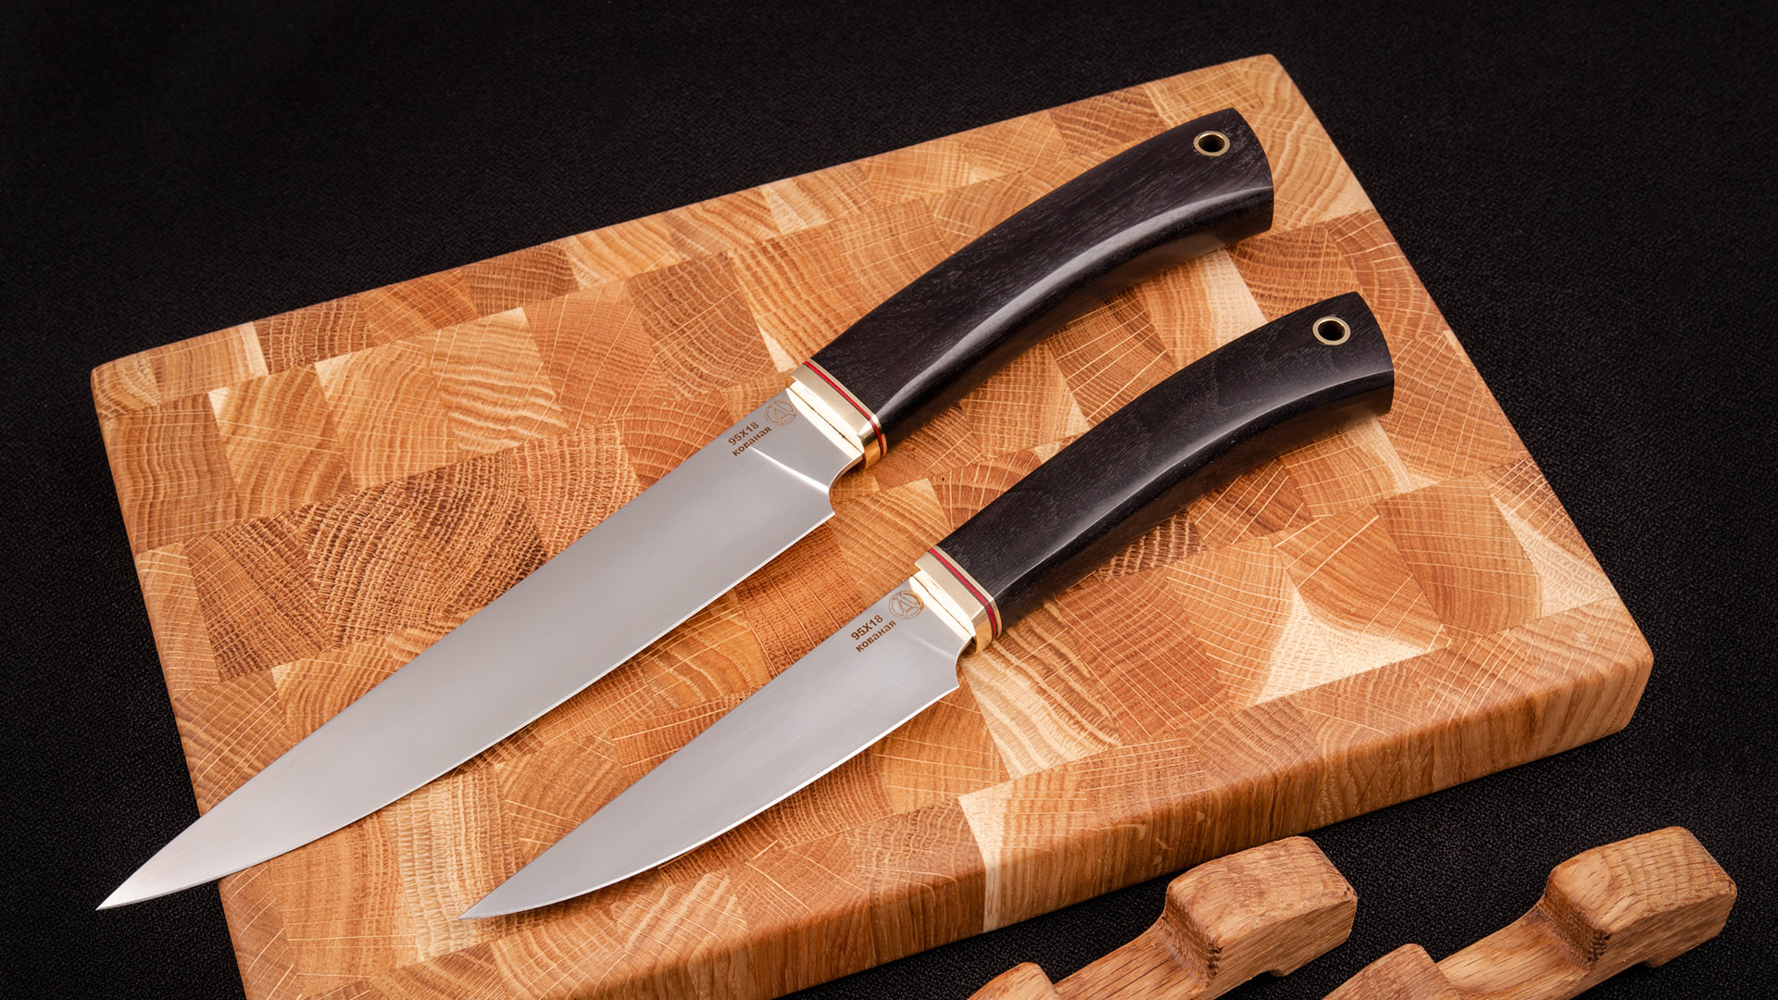
Проблема
Моя мама очень много времени проводит на кухне и на её день рождения я решил подарить ей набор хороших кухонных ножей, но те наборы что продавались в магазине меня не устроили и я решил сделать такой набор самостоятельно.

Slide 3
Цели и задачи
Цель: сделать качественный и красивый набор для кухни
Задачи:
Освоить техники обработки металла;
Изучить дополнительную литературу по данной теме;
Выполнить работу аккуратно и в срок;
Соответствие конечного результата и поставленной цели проекта;
Оформление пояснительной записки;
Подготовка презентации проекта;

Slide 4
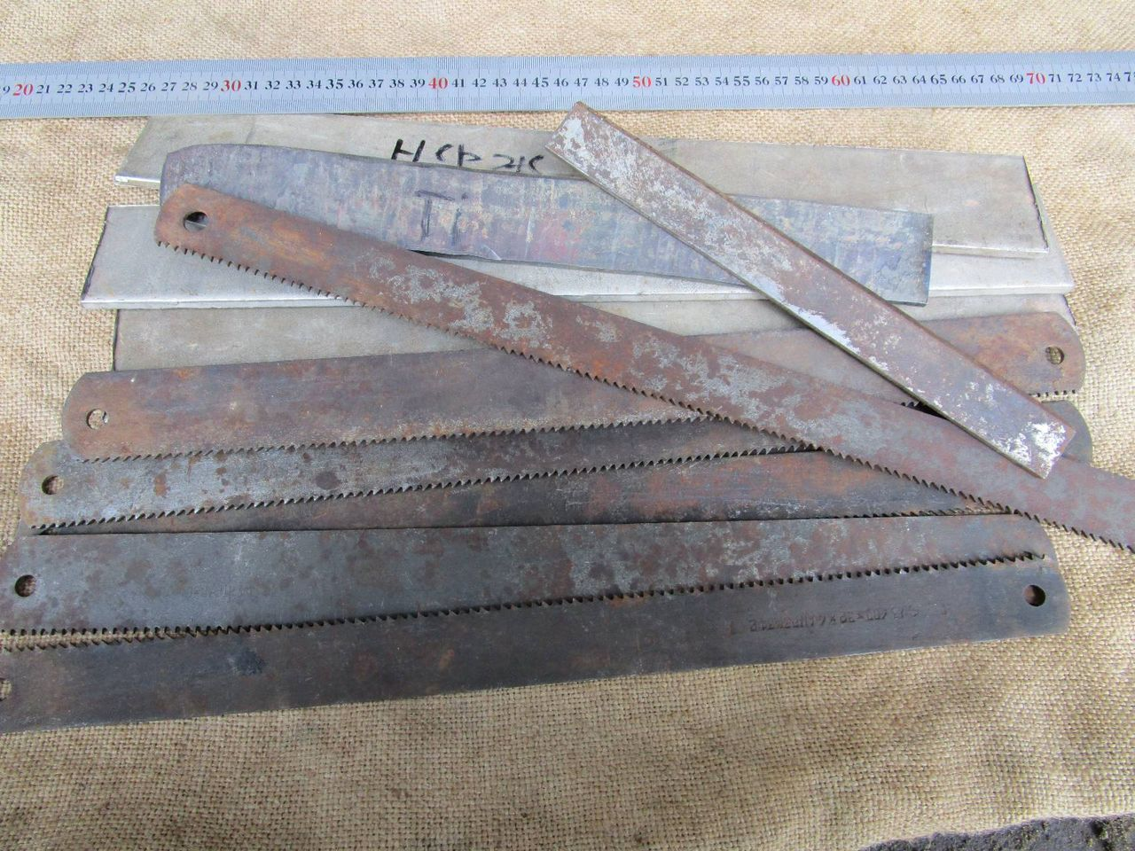
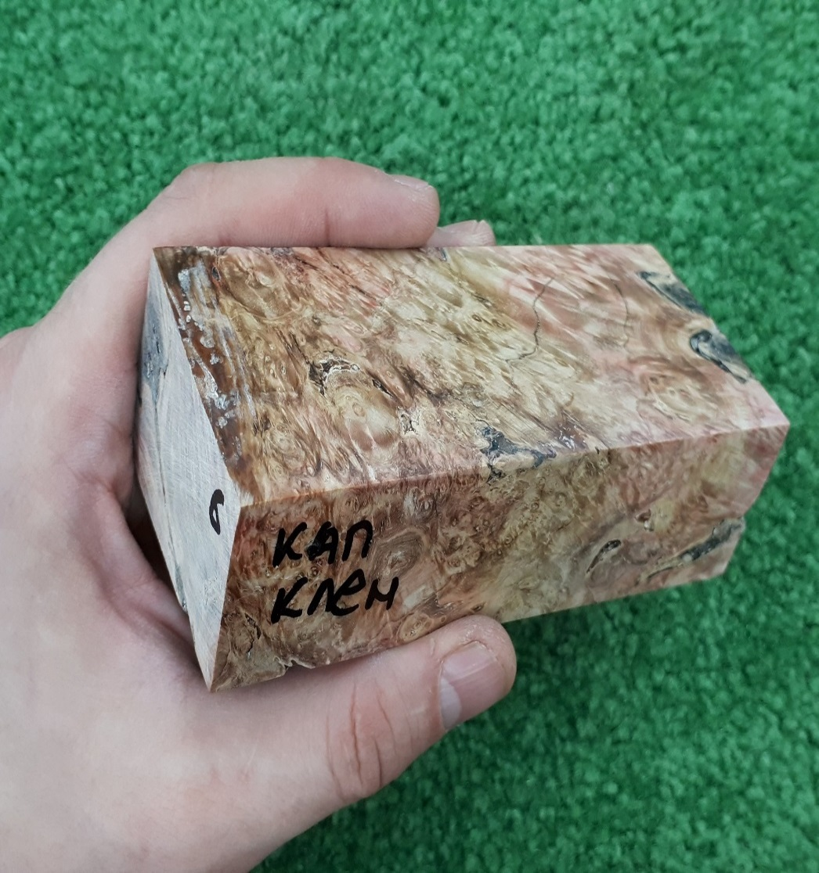
Мой выбор в итоге остановился на капе клёна и полотне от старой мехпилы Р6М5

Slide 5
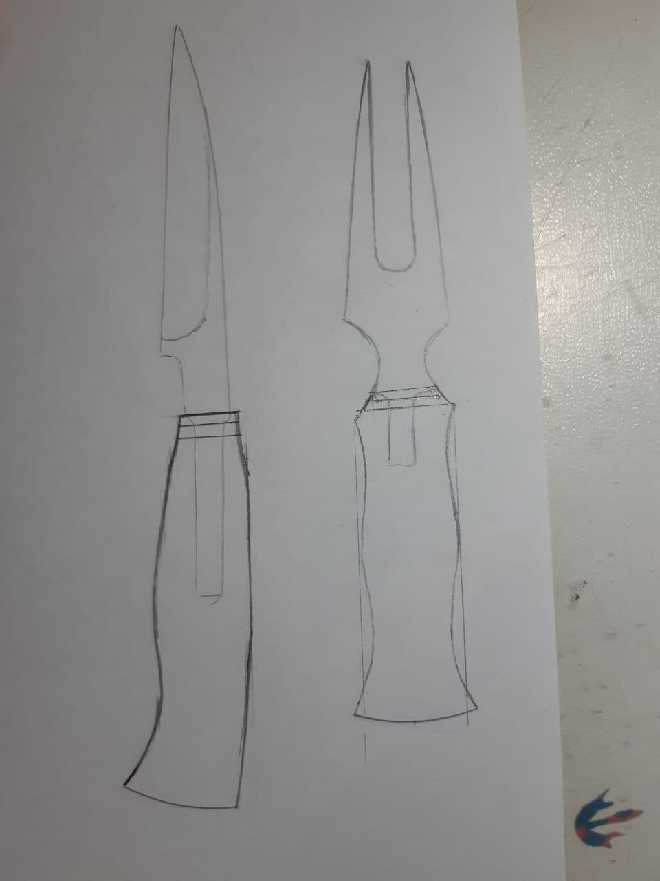
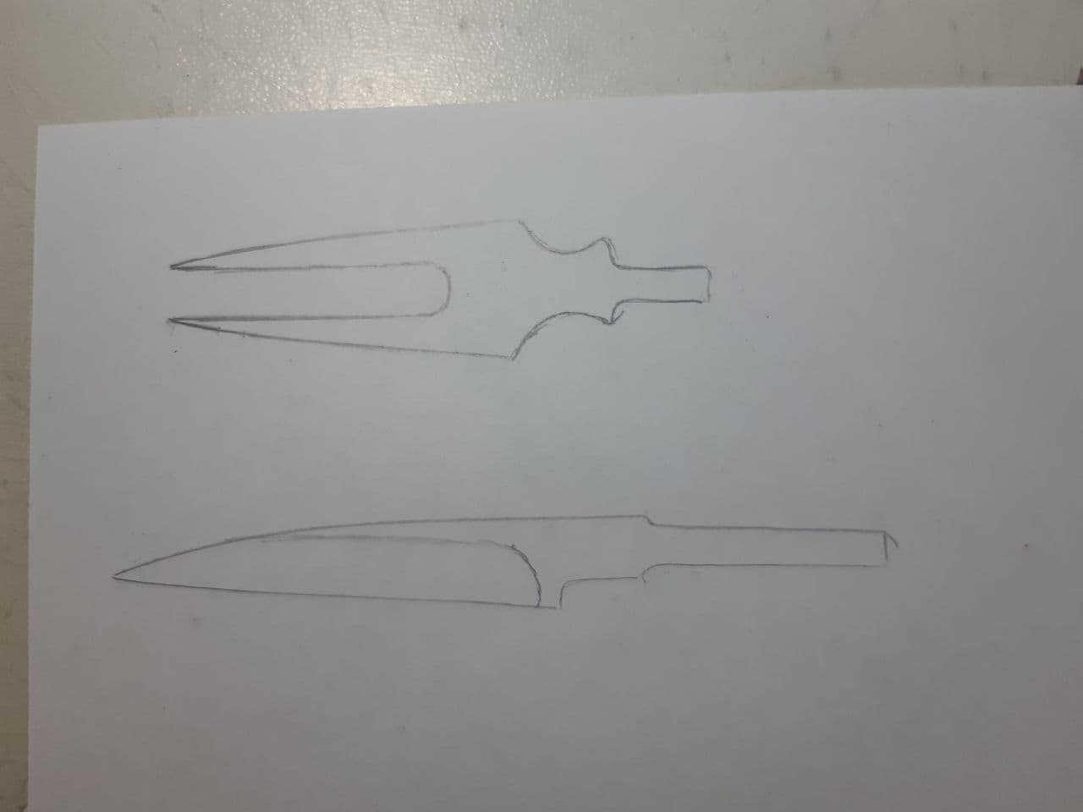
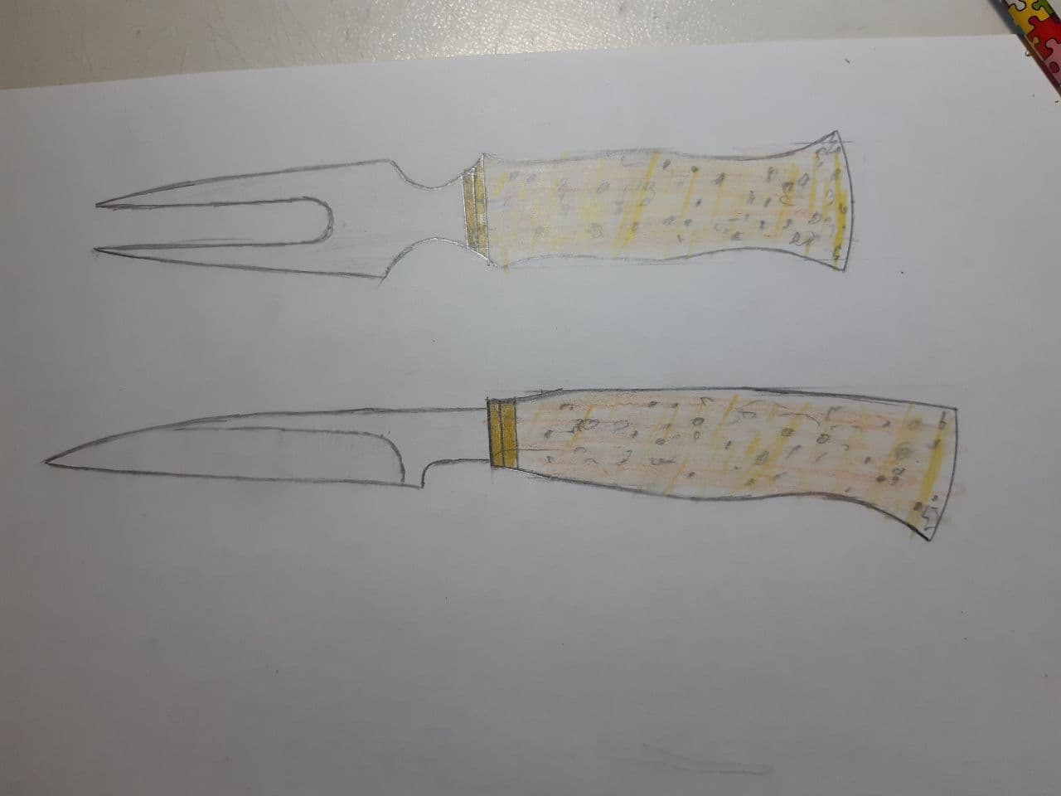
Эскизы изделия

Slide 6
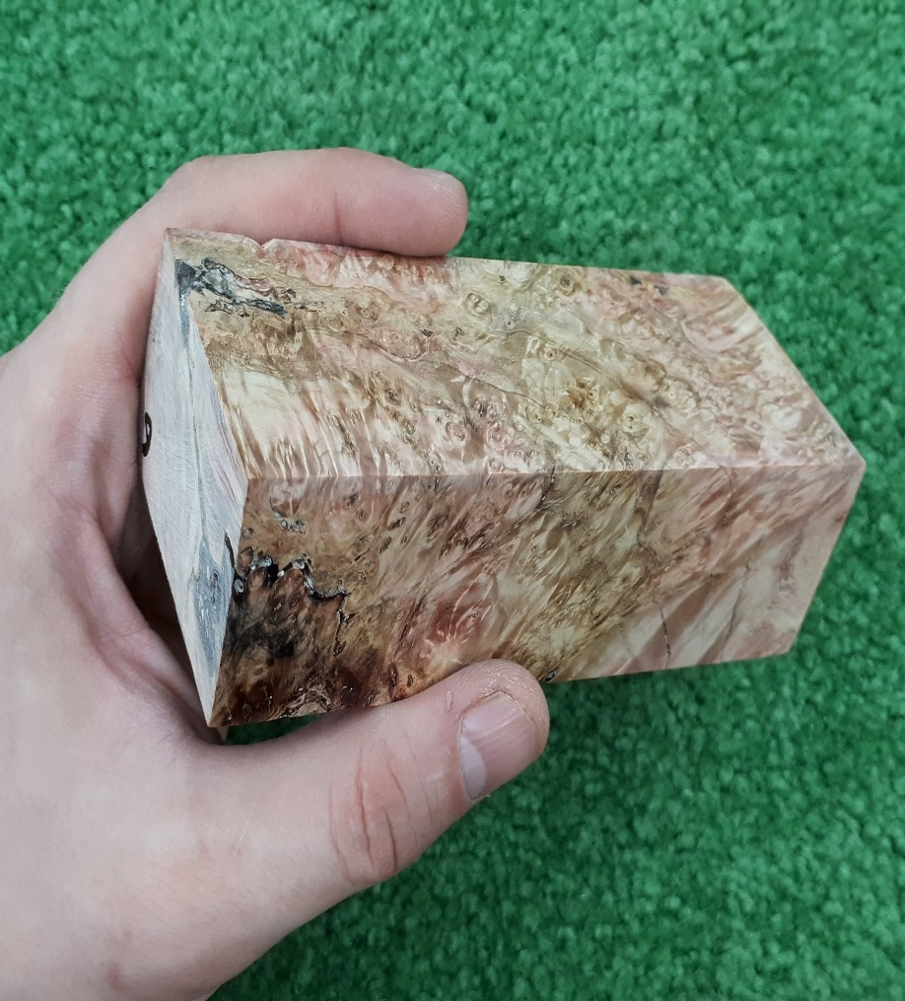
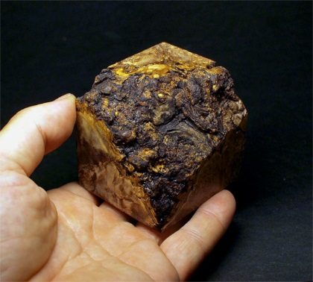
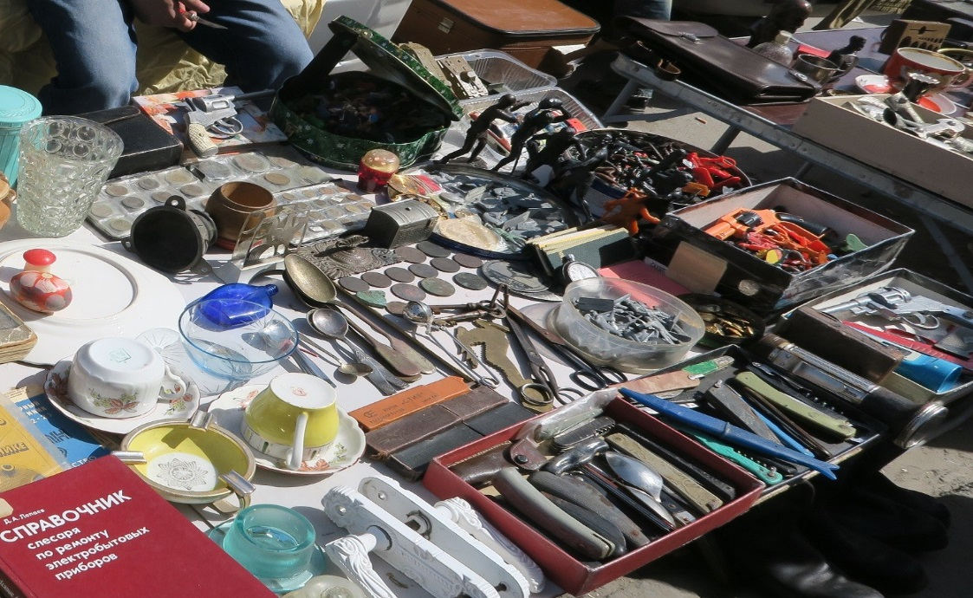
Порядок выполнения
Самая большая проблема заключалась в поиске мотериала для набора. Полотно пилы удалось купить на барахолке всего за 200 рублей, а кап клёна нашёлся у дедушки на даче

Slide 7
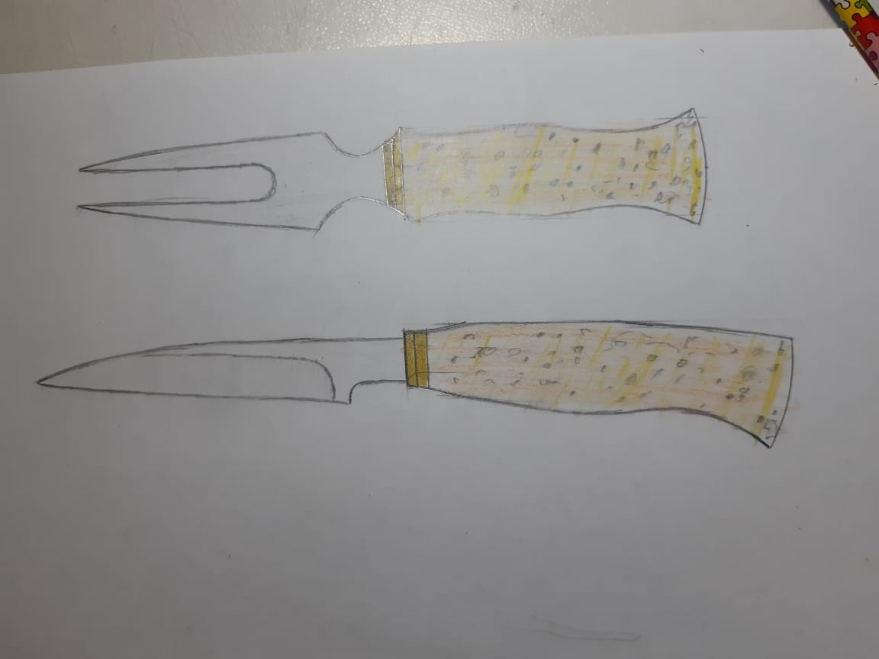
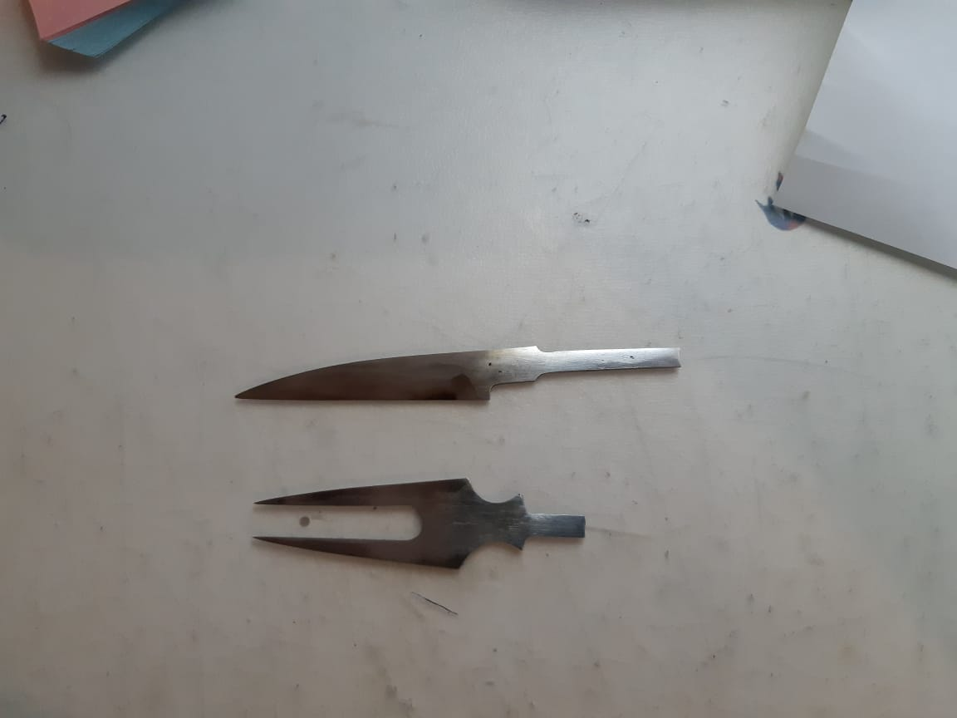
Порядок выполнения работы

Slide 8
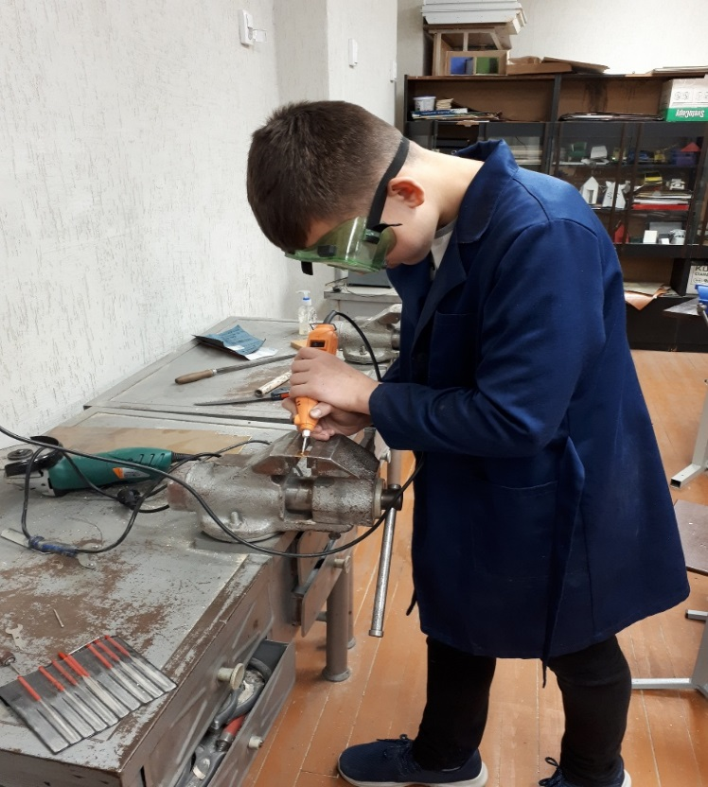
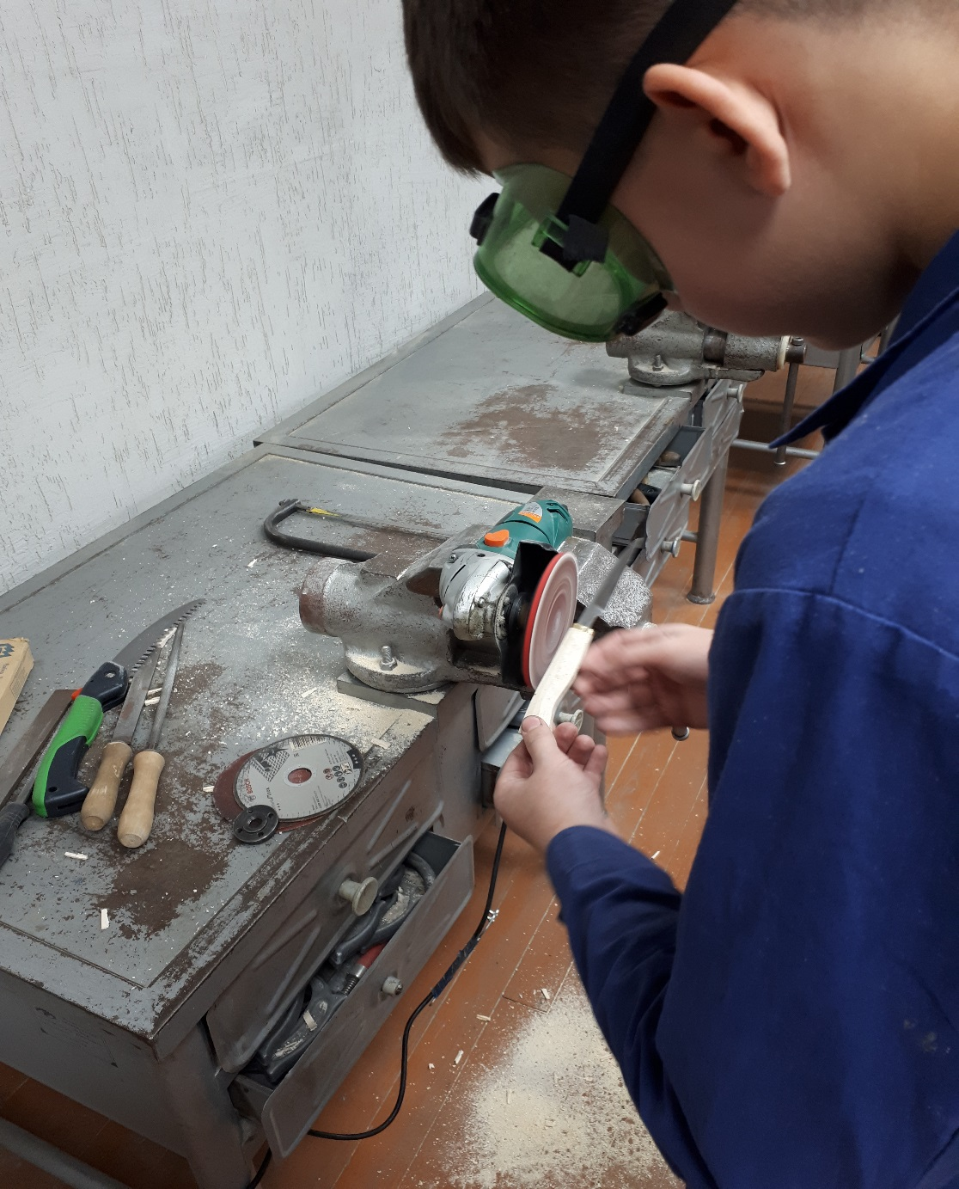
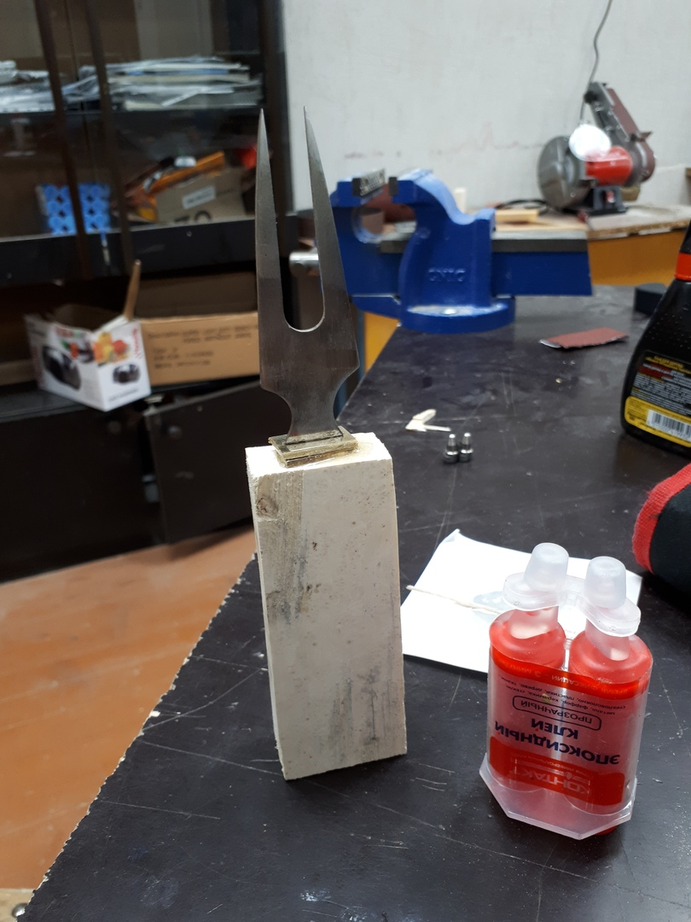
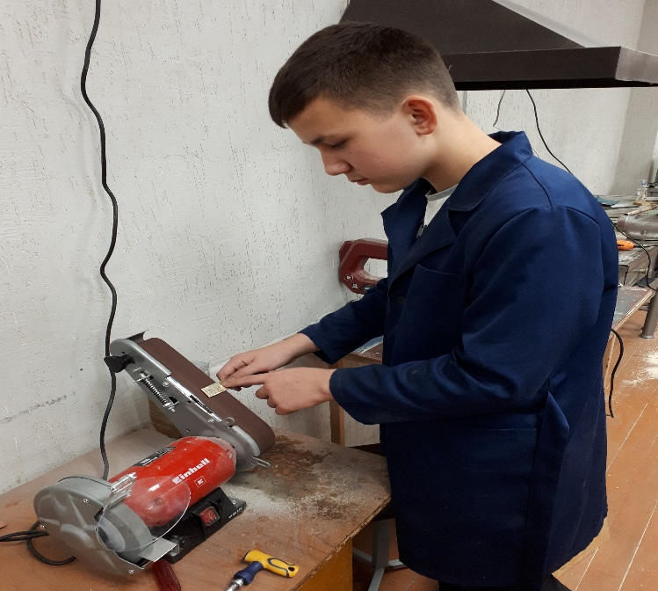
Порядок выполнения работы

Slide 9
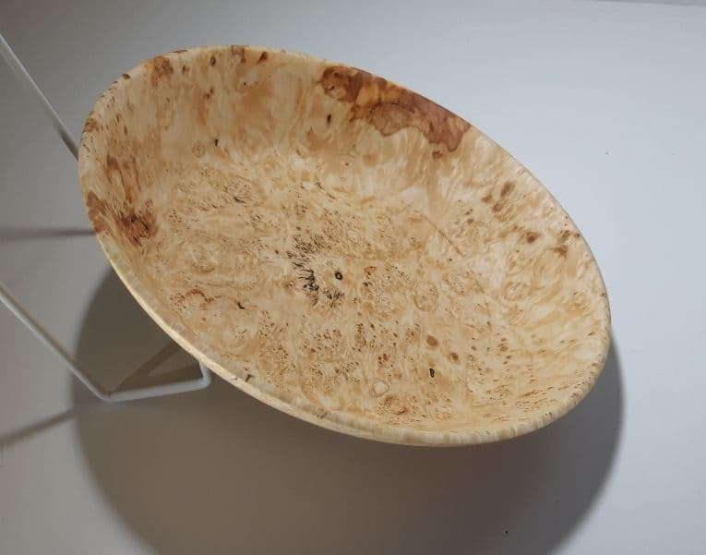
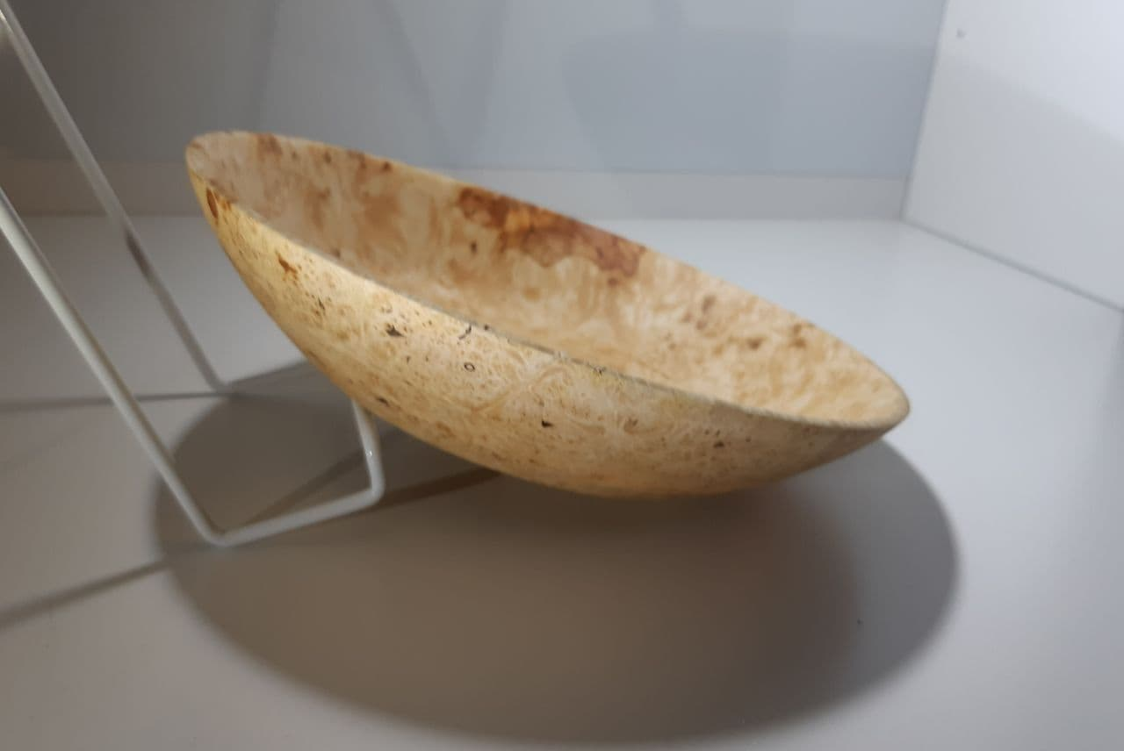
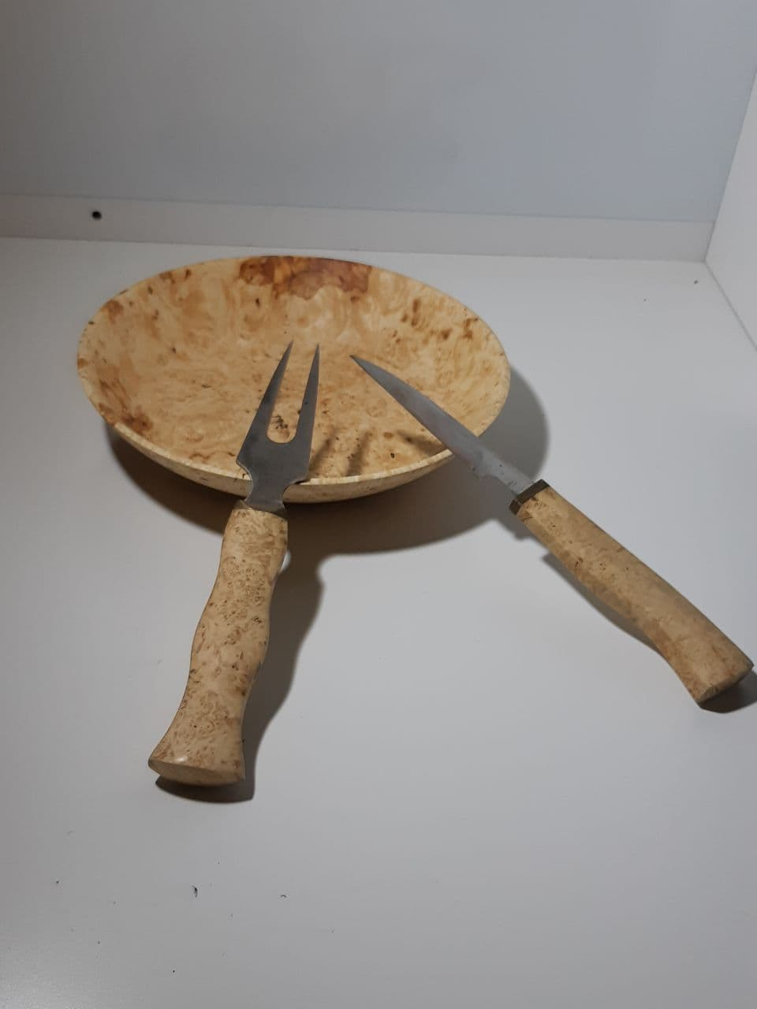
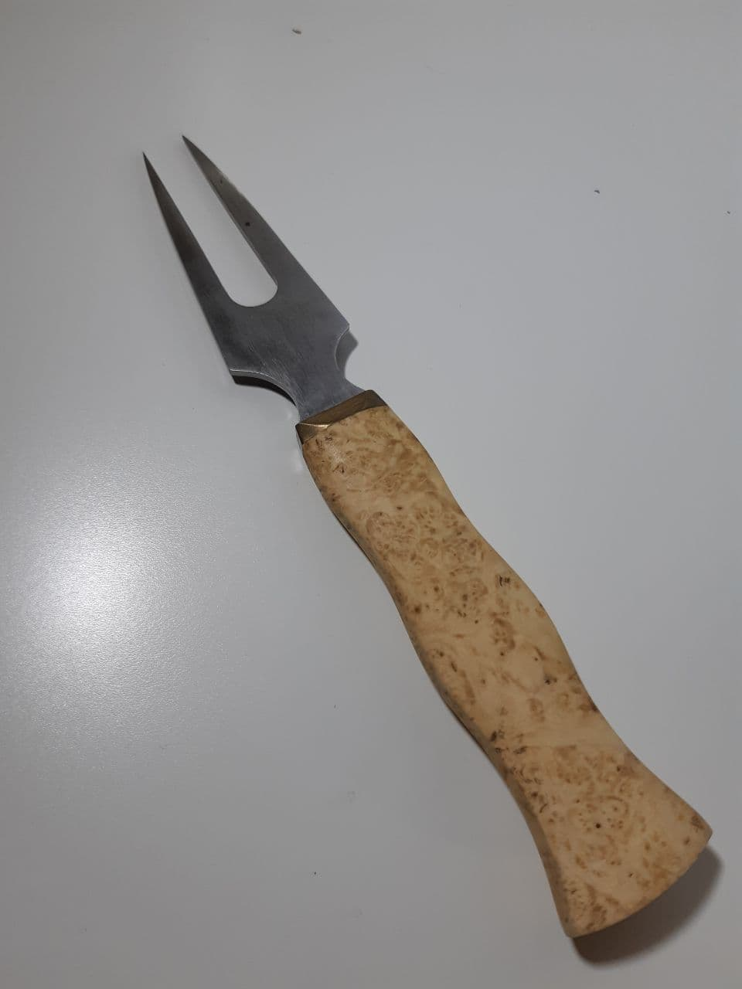
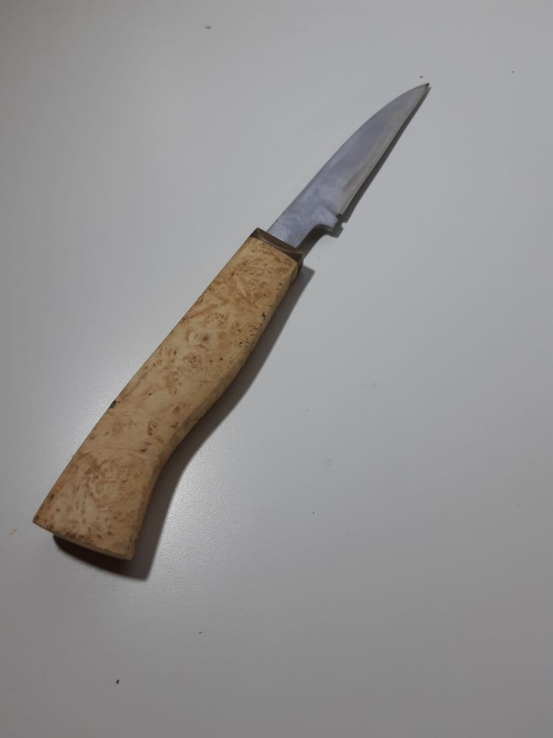
Готовая работа

Slide 10
Экономический расчёт
Номер | Наименование | Количество | Стоимость
1 | Стабилизированный кап клёна | 1 брусок | В наличии
2 | полотно от мехпилы Р6М5 | 1 штука | 200р
3 | Эпоксидная смола | 10мл | 100р
4 | Олифа | 500мл | В наличи
5 | Латунный лист | 4на4 см | 10р
6 | Клей ПВА | 100мл | В наличии

Slide 11

Спасибо за внимание

